Slide 1
高数知识体系
无穷级数
微分方程
函数 极限 连续
一元微分
一元积分
多元微分
多元积分
平面解析
空间解析

Slide 2

第十一章 曲线积分与曲面积分
定积分的积分域是区间；
二重积分的积分域是平面区域；
三重积分的积分域是空间区域；
本章，积分域将进一步拓宽为曲线和曲面.

Slide 3
第一节 对弧长的曲线积分
问题的提出
对弧长的曲线积分的概念
性质以及几何与物理意义
对弧长的曲线积分的计算

Slide 4
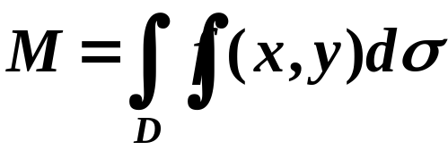
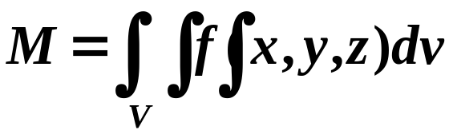
一、问题的提出
平面状物体的质量：
其中f(x,y)表示物体的面密度，D表示物体所占的平面区域.
空间物体的质量：
其中f (x,y,z)表示物体的体密度，V表示物体所占的空间区域.
问题：
曲线形物体的质量怎么计算？

Slide 5

















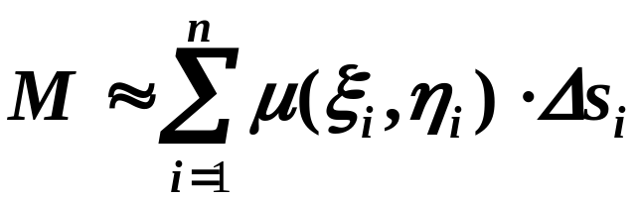
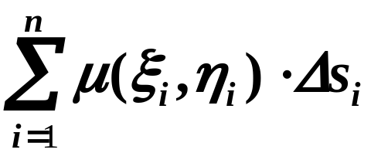

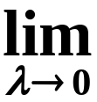

实例
非均匀曲线形构件的质量
匀质构件质量
分割
取近似
求和
质量的近似值
取极限
质量的精确值

Slide 6


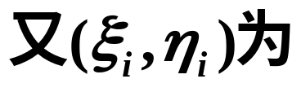
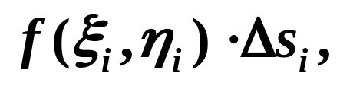
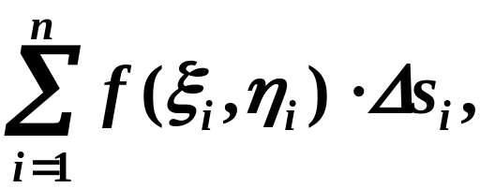
二、对弧长的曲线积分的概念
1.定义
设L为 xOy面内一条光滑曲线弧,
在L上有界.
在L上任意插入一点列
☹
把L分成n个小段.
设第i个小段的
M
,
M
,
,
M
1
2
n
−
1
长度为
第i个小段上任意取定的
一点,
作乘积
并作和

Slide 7

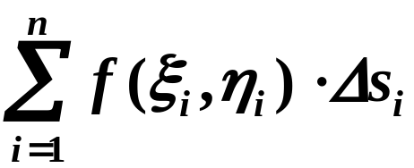


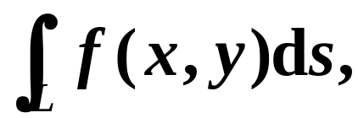
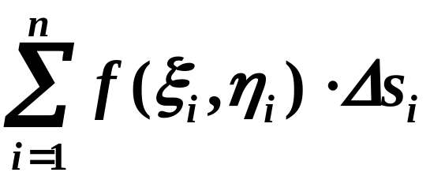
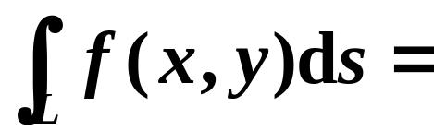

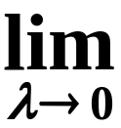
如果当各小弧段的长度的最大值
这和的极限存在,
则称此极限为
在曲线弧 L
对弧长的曲线积分
或
第一类曲线积分.
记作
即
被积函数
积分弧段
弧元素
积分和式

Slide 8

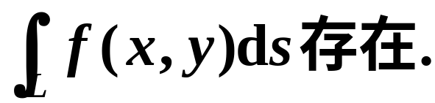
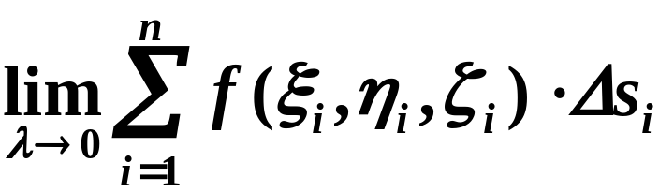
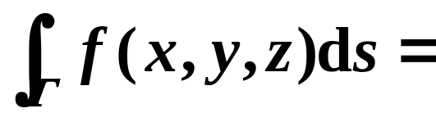


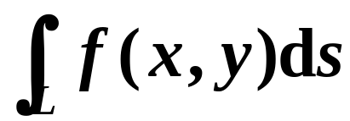
2. 存在条件
连续函数必可积
连续,
对弧长的曲线积分
3. 推广
对弧长的曲线积分为
注意
闭曲线L上
对弧长的曲线积分
记作

Slide 9
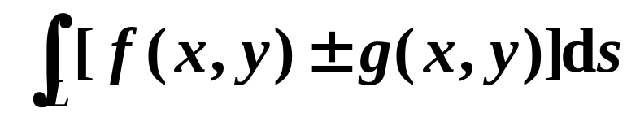
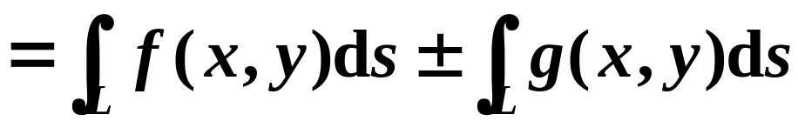
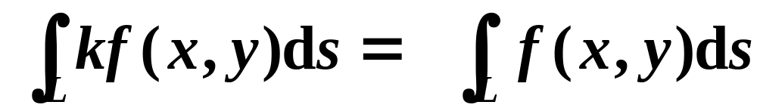


4. 性质
(1)
(2)
性质(1)和(2)共称为线性性质.

Slide 10


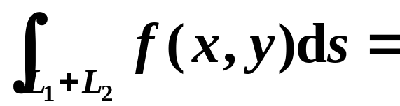
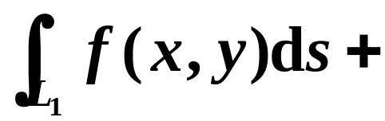
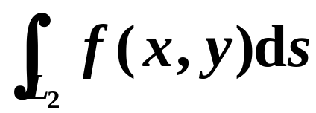
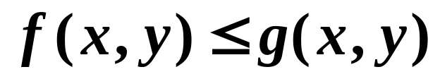

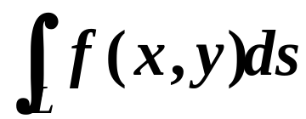
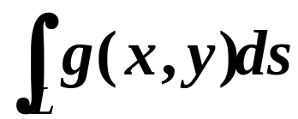

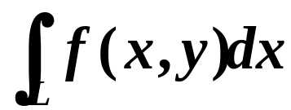

(对路径具有可加性)
(4)(比较性质)
设
则
特殊地

Slide 11
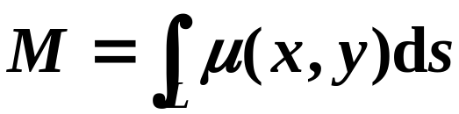
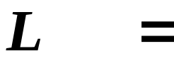
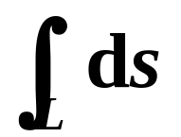

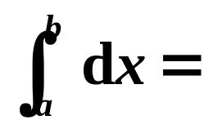
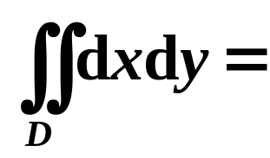
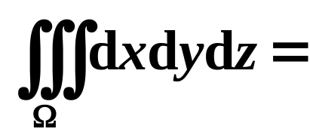
三、物理意义与几何意义
物理意义
平面曲线构件的质量
其中L为曲线形构件，被积函数表示构件的线密度.
几何意义
(1)
弧长
区间长度.
平面区域的面积.
空间区域的体积.

Slide 12
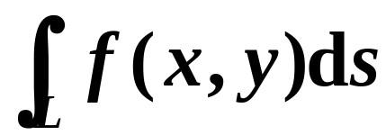
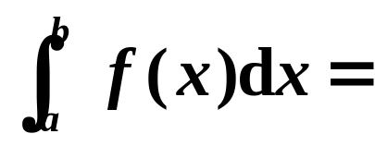
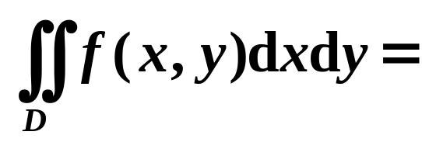




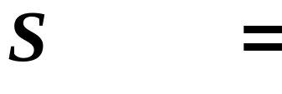
几何意义
(2)
？
曲边梯形的面积.
曲顶柱体的体积.
根据积分和的形式
柱面面积

Slide 13


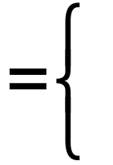


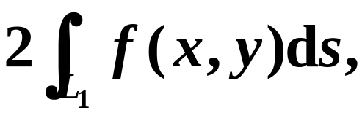
补充
在分析问题和算题时常用到
对称性质
在一条光滑(或分段光滑)的
曲线L上连续,
L关于y轴 对称,
则
(或x轴)
当
是L上关于x 的奇函数
(或y)
当
(或y)
是L上关于x 的偶函数
L₁是曲线L落在y 轴一侧的部分.
(或x)
运用对称性简化对弧长的曲线积分计算时, 应同时考虑被积函数 与积分曲线L的对称性（“你对称—我奇偶”）.

Slide 14
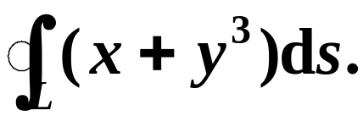

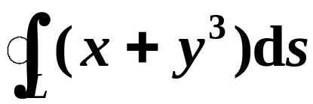
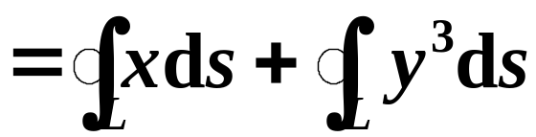


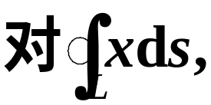
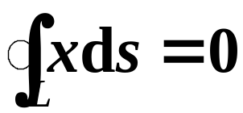

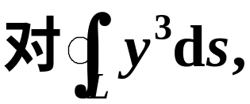

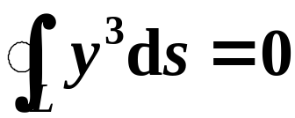
例
计算
其中L是圆周
解
利用对称性,
因积分曲线L关于
y轴对称,
被积函数x是L上
关于x的奇函数
因积分曲线L关于
x轴对称,
被积函数
是L上
关于y的奇函数

Slide 15

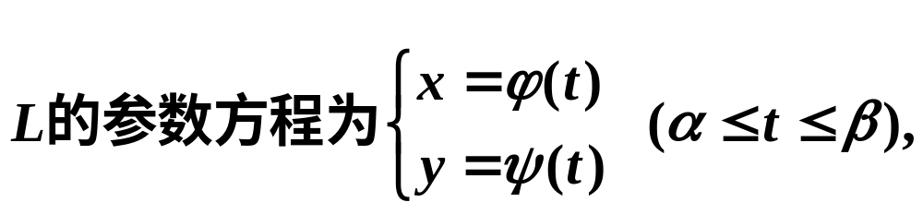

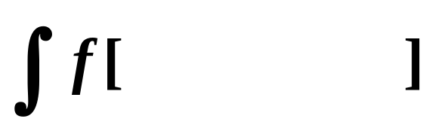


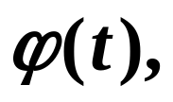
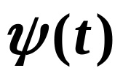




四、对弧长曲线积分的计算
定理
有定义且连续,
其中
具有一阶连续导数,
则
ϕ
′
+
ψ
′
2
(
t
)
2
(
t
)
d
t
注意
定积分的下限
一定要小于上限

Slide 16
ϕ
′
+
ψ
′
2
(
t
)
2
(
t
)
d
t
可见：
(1) 对弧长的曲线积分的计算同样要转化为定积分.
(2) 转化为定积分只要做三件事：
代换(用积分曲线的参数方程代换被积函数中的x, y)
乘弧元(乘以弧长元素)；
定 限(确定积分的上下限，且下限小于上限).
弧长积分很简单，转化只要做三点，代换定限乘弧元，化为定积分计算.

Slide 17







ϕ
′
+
ψ
′
2
(
t
)
2
(
t
)
d
t
特殊情形
(1)

Slide 18






ϕ
′
+
ψ
′
2
(
t
)
2
(
t
)
d
t
特殊情形
(2)
建议：特殊情形的公式不必去死记，只要记住如何归结为一般情况即可.

Slide 19





ϕ
′
+
ψ
′
2
(
t
)
2
(
t
)
d
t
特殊情形
(3)

Slide 20


ϕ
′
+
ψ
′
2
(
t
)
2
(
t
)
d
t
推广

Slide 21








ϕ
′
+
ψ
′
2
(
t
)
2
(
t
)
d
t
例
解

Slide 22







练习
∫
计算
y
d
s
,
L
L是抛物线y=x²上点(0,0)与点(1,1)之间的弧.
解
∫
y
d
s
L

Slide 23




例
解

Slide 24


















练习
在第一象限中所围图形的边界.
解
⌒
⌒

Slide 25








⌒
故

Slide 26









练习
解
设下半圆周的参数方程
则

Slide 27









例
解
由于
有
的方程中的x, y, z的形式完全对称,

Slide 28









例
解
对称性
+
∫
(
3
x
2
+
4
y
2
)
d
s
L

Slide 29
作 业： (1) 练习册 本节 1,2
课下练习： (1) 教材 本节 3☺

